Slide 1
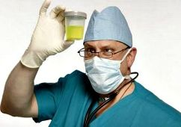
Пристап при опсервација на излачувања
Испитување на урина

Slide 2
Урината е излачевина од бубрезите,што се добива со процесите на гломеруларна филтрација,тубуларна реапсорпција и тубулска секреција

Slide 3
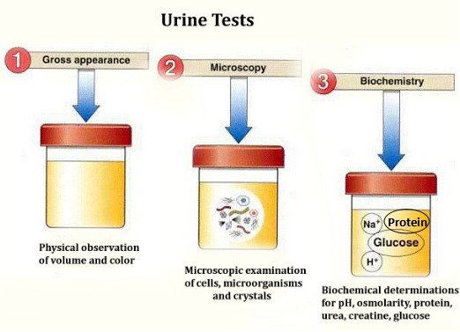
Се испитува: -макроскопски -микроскопски -хемиски -микробиолошки

Slide 4
Макроскопски – промени кои се гледаат со голо око
I Количина – на мокрача која се собира за 24 часа(diureza)
-нормално изнесува од 1200 – 1500 мл
Промени во диурезата се:
-poliuria (зголемена диуреза)
-oliguria (намалена диуреза)
-anuria (диуреза од 100 мл или помалку)
-retentio (задржување на мокрачата поради пречки во истекувањето тумор,камен и т.н.)
-incontinentio (неконтролирано мокрење)

Slide 5
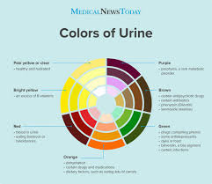
II Боја – светложолта од присутниот урохром
Промени во бојата се:
темна урина – има при:
oliguria,hepatitis epidemica,ciroza,опетруктивна жолтица
црвена – hematuria
заматена – albuminuria
млечно заматена -pyuria

Slide 6
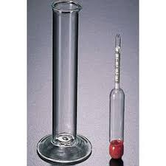
III Густина на мокрача – е број кој покажува колку пати некоја течност е потешка од иста количина на вода
Се мери со уринометар и нормално изнесува од 1015 - 1025

Slide 7
IV – Мирис и Ph на мокрача
Мирисот зависи од видот на исхраната, лекови или присуство на бактерии
Ph на мокрачата е слабо кисела 6 -6,5 и се испитува со лакмусова хартија
- ако мокрачата долго време е алкална е најчеста причина за инфекција на мочните патишта
- ако мокрачата е долго време кисела е причина за склоност за calcululoza – камен

Slide 8
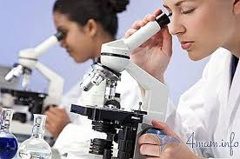
Микроскопско испитување
Се состои од испитување на седиментот на мокрачата и нормално има:
1 – 2 еритроцити на едно видно микроскопско поле, 2- 3 леукоцити,епителни клетки и минерални соли

Slide 9
Хемиско испитување
Се состои од докажување на крв, гликоза,минерални материи,албумини и т.н.
На мокрачата се додаваат одредени хемиски реагенси за докажување на посебни супстанции
Пробите можат да бидат квалитативни и квантитативни

Slide 10
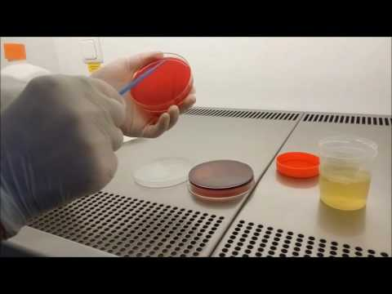
Микробиолошко испитување – за уринокултура
Урина се зема дома во стерилна чашка по следниот протокол:
Прво се прави тоалета на надворешните генитални органи, со млака вода и благ сапун, без дезинфициенси. Кај мажите доволно е едно измивање со повлечен препуциум, а кај жените се препорачуваат неколку измивања и собирање на урината веднаш по тоалетата.
Во текот на мокрењето првиот млаз се отфрла бидејќи е контаминиран со физиолошката флора на уретрата, а се собира средниот, без да се прекинува мокрењето, во количина од околу 2-5 ml урина, директно во стерилната чашка.
Ако урината не може да се обработи во микробиолошка лабораторија најдоцна 2 часа по мокрењето, таа треба да се чува во фрижидер на +4 ºC или на ладно место, најмногу 24 часа.
За микробиолошко испитување мокрачата можи да се земи директно од мочниот меур со медицинска манипулација-катетеризација

